Slide 1

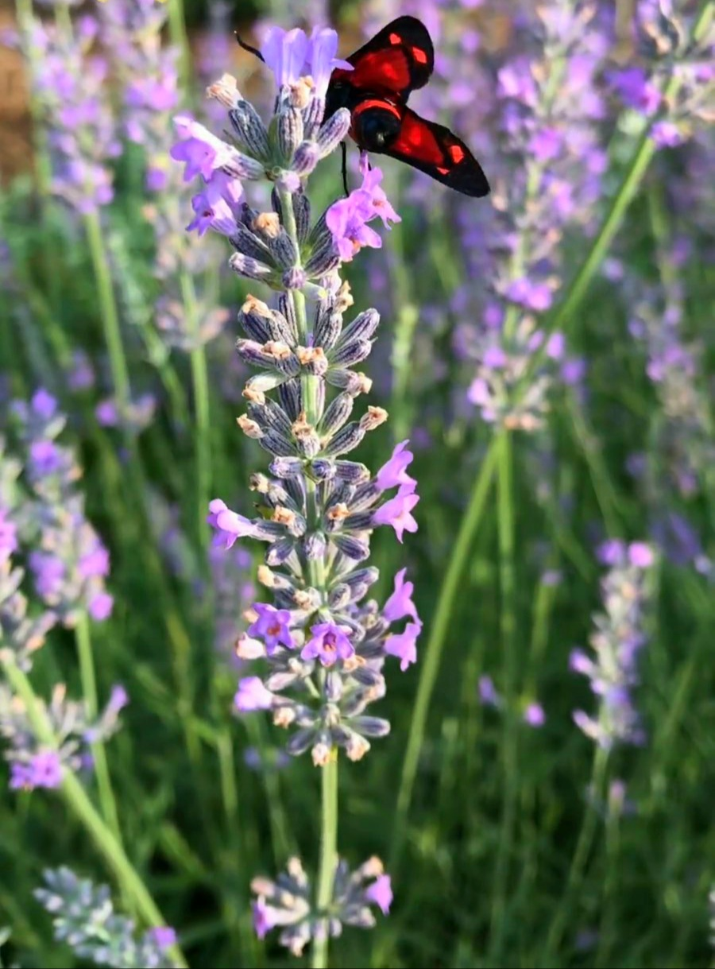
Раківська гімназія Тур’є-Реметівської сільської ради, с.Раково
Закарпатське територіальне відділення МАН України
Всеукраїнський інтерактивний конкурс «МАН-Юніор Дослідник»
Номінація «Еколог, 2023 р».
Тема наукового проєкту
Як забруднення повітря вихлопними газами впливає на
комах-запилювачів
Автор проєкту:
Малеш Христина Іванівна
учениця 9 класу
Раківської гімназії
Керівник:
Семаль Олеся Вікторівна
вчитель біології
2023

Slide 2

Мета дослідження: дослідити взаємозв’язок між забрудненням повітря від вихлопних газів транспорту та зменшення їх кількості, різноманітність комах-запилювачів у популяціях, а також проаналізувати можливі наслідки цього явища для екосистем та людського здоров’я.
Для досягнення мети дослідження потрібно визначити наступні завдання:
Зібрати та проаналізувати наукові дані про взаємозв’язок між забрудненням повітря вихлопними газами на комах-запилювачів та можливі наслідки для екосистеми та людського здоров'я.
Зробити власні дослідження про кількість машин по даній вулиці та дослідити вплив забруднення повітря вихлопними газами.
Розробити рекомендації щодо заходів, які можуть зменшити вплив забруднення повітря на комах-запилювачів, а також пропонувати можливі напрямки подальшого дослідження даної проблеми.

Slide 3


Об'єкт
дослідження:
комахи-запилювачі та їх взаємодія із забрудненим повітрям, зокрема вихлопними газами транспорту.
Предмет
дослідження:
взаємозв’язок між забрудненням повітря від вихлопних газів транспорту на комах-запилювачів у популяціях.
засноване на попередніх наукових дослідженнях, які демонструють, що забруднення повітря має шкідливий вплив на різні аспекти біологічного життя, включаючи комах-запилювачів.
Підгрунтя
дослідження:

Slide 4

ТЕОРЕТИЧНА ЧАСТИНА
Один з головних факторів, які впливають на комах-запилювачів, є зниження рівня кисню в повітрі.
Забруднене повітря містить менше кисню, що може призвести до зменшення кількості комах-запилювачів, які не можуть вижити в умовах з низьким рівнем кисню.
Забруднення повітря також може впливати на кліматичні умови, які впливають на розвиток та міграцію комах-запилювачів.
Зміна кліматичних умов може впливати на розподіл комах-запилювачів, змінюючи їх зону мешкання та живлення.
Забруднення повітря вихлопними газами викликає загальне ослаблення організму-імунодефіцит. Крім того, токсичні і шкідливі гази можуть стати причиною різних захворювань: бронхіту, раку легень, дихальної недостатності.
Крім того, забруднення повітря може збільшувати концентрацію токсичних речовин, які можуть впливати на здоров'я комах-запилювачів.
Деякі дослідження показали, що забруднення повітря може зменшувати кількість комах-запилювачів, які можуть розвиватися та розмножуватися в забрудненому середовищі.

Slide 5

Існує декілька досліджень, які провели вчені про вплив забруднення повітря на життєвий цикл комах-запилювачів, зокрема на їх розмноження, розвиток та міграцію.
ПРИКЛАД №1
Дослідження, проведене в Німеччині в 2015 році, досліджували вплив забруднення повітря на розвиток та міграцію метеликів.
Дослідження показало, що забруднення повітря від вихлопних газів та промислових викидів може впливати на розвиток та міграцію метеликів. Зокрема, забруднене повітря знижувало рівень населення метеликів, зокрема видів, які мігрують на великій відстані.
ПРИКЛАД №2
Дослідження, опубліковане в журналі «Environmental Pollution» в 2018 році, досліджували вплив забруднення повітря на розвиток та розмноження комах.
Дослідження показало, що високі рівні забруднення повітря, зокрема вихлопні гази від автотранспорту, мали негативний вплив на розвиток та розмноження комах. Зокрема, наявність забруднень у повітрі знижувала масу і розмір яєць, а також кількість розвинених личинок.

Slide 6
ПРИКЛАД №3
Дослідження, опубліковане в журналі «Science» в 2006 році, досліджували вплив зникнення бджіл на зернові культури в США.
Дослідження показало, що зникаючі бджоли можуть призвести до серйозного зменшення врожаю, так як бджоли є важливими запилювачами багатьох культурних рослин.
ПРИКЛАД №4
Дослідження, проведене в Китаї в 2017 році, досліджували вплив забруднення повітря на життєвий цикл шовковицевих молей.
Дослідження показало, що забруднення повітря від промислових викидів може впливати на розвиток та розмноження шовковицевих молей. Зокрема, забруднене повітря знижувало якість листя дерев, що є головним джерелом їжі для цих комах, і знижувало кількість врожаю шовковиці. Це може призвести до зниження чисельності шовковицевих молей та інших комах-запилювачів, які живляться листям шовковиці.

Slide 7
ПРИКЛАД №6
Дослідження також показують, що зменшення кількості та різноманітності комах може мати негативний вплив на людське здоров’я.
Наприклад, дослідження, проведене в Німеччині в 2017 році, показало, що зменшення кількості комах може призвести до зменшення кількості поживних речовин у їжі, що може погіршити стан здоров’я людей.
ПРИКЛАД №5
Дослідження, проведене в журналі «Nature Communications» в 2019 році, досліджували вплив зменшення кількості комах-запилювачів на мікробне забруднення водойм.
Дослідження показало, що зменшення кількості комах-запилювачів може призвести до збільшення мікробного забруднення водойм, так як комахи є важливими фільтрувальними організмами, що допомагають зберігати якість води.

Slide 8
Отже, наукові дані свідчать про те, що забруднення повітря має негативний вплив на життєвий цикл, кількість та різноманітність комах-запилювачів, зокрема на їх розмноження, розвиток та міграцію. Це може призвести до порушення екосистем та зменшення рівня врожаю сільськогосподарських культур, які залежать від запилювання комахами
Також, деякі види комах можуть бути переносниками хвороб, таких як малярія та лихоманка денге, тому зменшення їх кількості може зменшити ризик поширення цих хвороб.
Необхідно звернути увагу на цей проблемний аспект та приймати ефективні заходи для зменшення забруднення повітря, щоб зберегти біорізноманіття та забезпечити стабільність екосистем. Такі заходи можуть включати перехід на більш екологічно чисті джерела енергії, зменшення використання автотранспорту та викидів промислових підприємств, а також збільшення зелених насаджень та створення охоронних зон для комах-запилювачів.

Slide 9
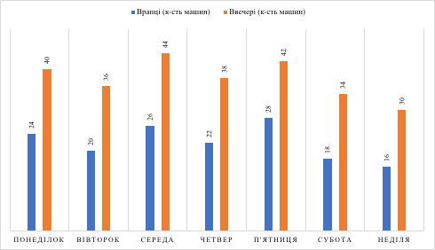
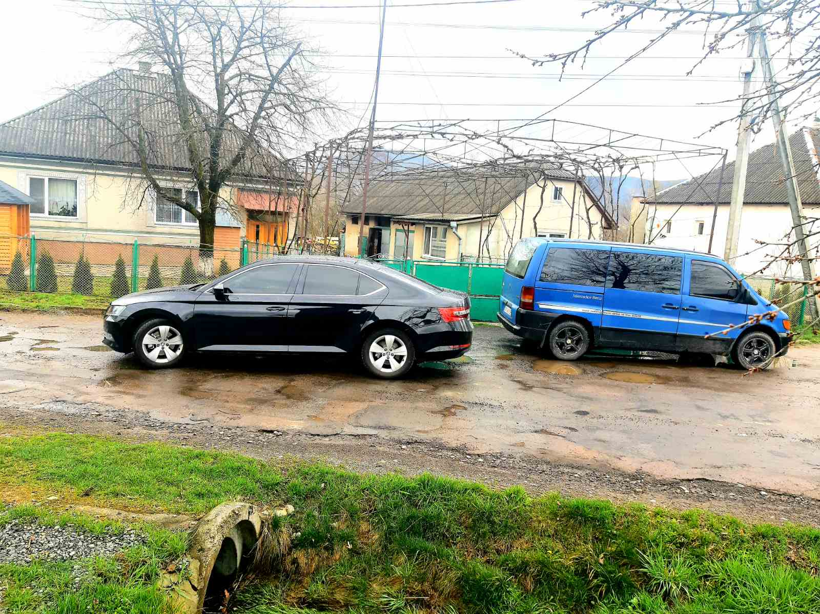


РЕЗУЛЬТАТИ ДОСЛІДЖЕННЯ
Дослідницька робота показала , що по вулиці все ж таки, проїжджає досить багато машин і тим самим, це призводить до сільськогосподарського забруднення.
Ми досліджували вплив вихлопних газів на комах-запилювачів, і зібрали дані про кількість машин, що проходять в певні години по вулиці Миру с. Раково.
вранці з 06.00-08.00
Розрахунок по кількості машин були зібрані за допомогою відеорегістратора в різні часи доби, а саме: вранці та ввечері з 06:00 до 08:00. Зв'язок між кількістю машин та кількістю комах-запилювачів на даній вулиці будемо досліджувати ближче до літа.
ввечері з 06.00-08.00

Slide 10
Рекомендацій щодо заходів, які можуть допомогти зменшити вплив забруднення повітря на комах-запилювачів:
Зменшення викидів забруднюючих речовин таких як вуглецеві сполуки та діоксиди азоту, це може допомогти зменшити вплив забруднення повітря на комах-запилювачів.
Збереження природних середовищ може допомогти зберегти біорізноманіття та забезпечити наявність необхідної кількості житлових умов для
комах-запилювачів.

Slide 11
Відмовитися від автомобілів принаймі на період безвітряних теплих днів і холодних ночей, а користуватися громадським транспортом, що зменшувало б викидні.
Створення природоохоронних зон може допомогти зберегти середовища життя для комах-запилювачів та збільшити їх кількість.
Популяризація екологічної культури та виховання людей до більш екологічної поведінки може допомогти зберегти довкілля та забезпечити наявність достатньої кількості комах-запилювачів.
Вдала реорганізація транспортної структури, що зменшувала б затори на дорогах.

Slide 12
ВИСНОВКИ
Дослідження показали, що забруднення повітря від вихлопних газів транспорту має негативний вплив на комах-запилювачів. Зменшення кількості та різноманітності комах-запилювачів може призвести до порушення екосистем та зменшення рівня врожаю сільськогосподарських культур. Крім того, зменшення кількості комах-запилювачів може вплинути на здоров’я, оскільки ці комахи є важливими запилювачами багатьох рослин, що мають значення для харчування людей.

Slide 13
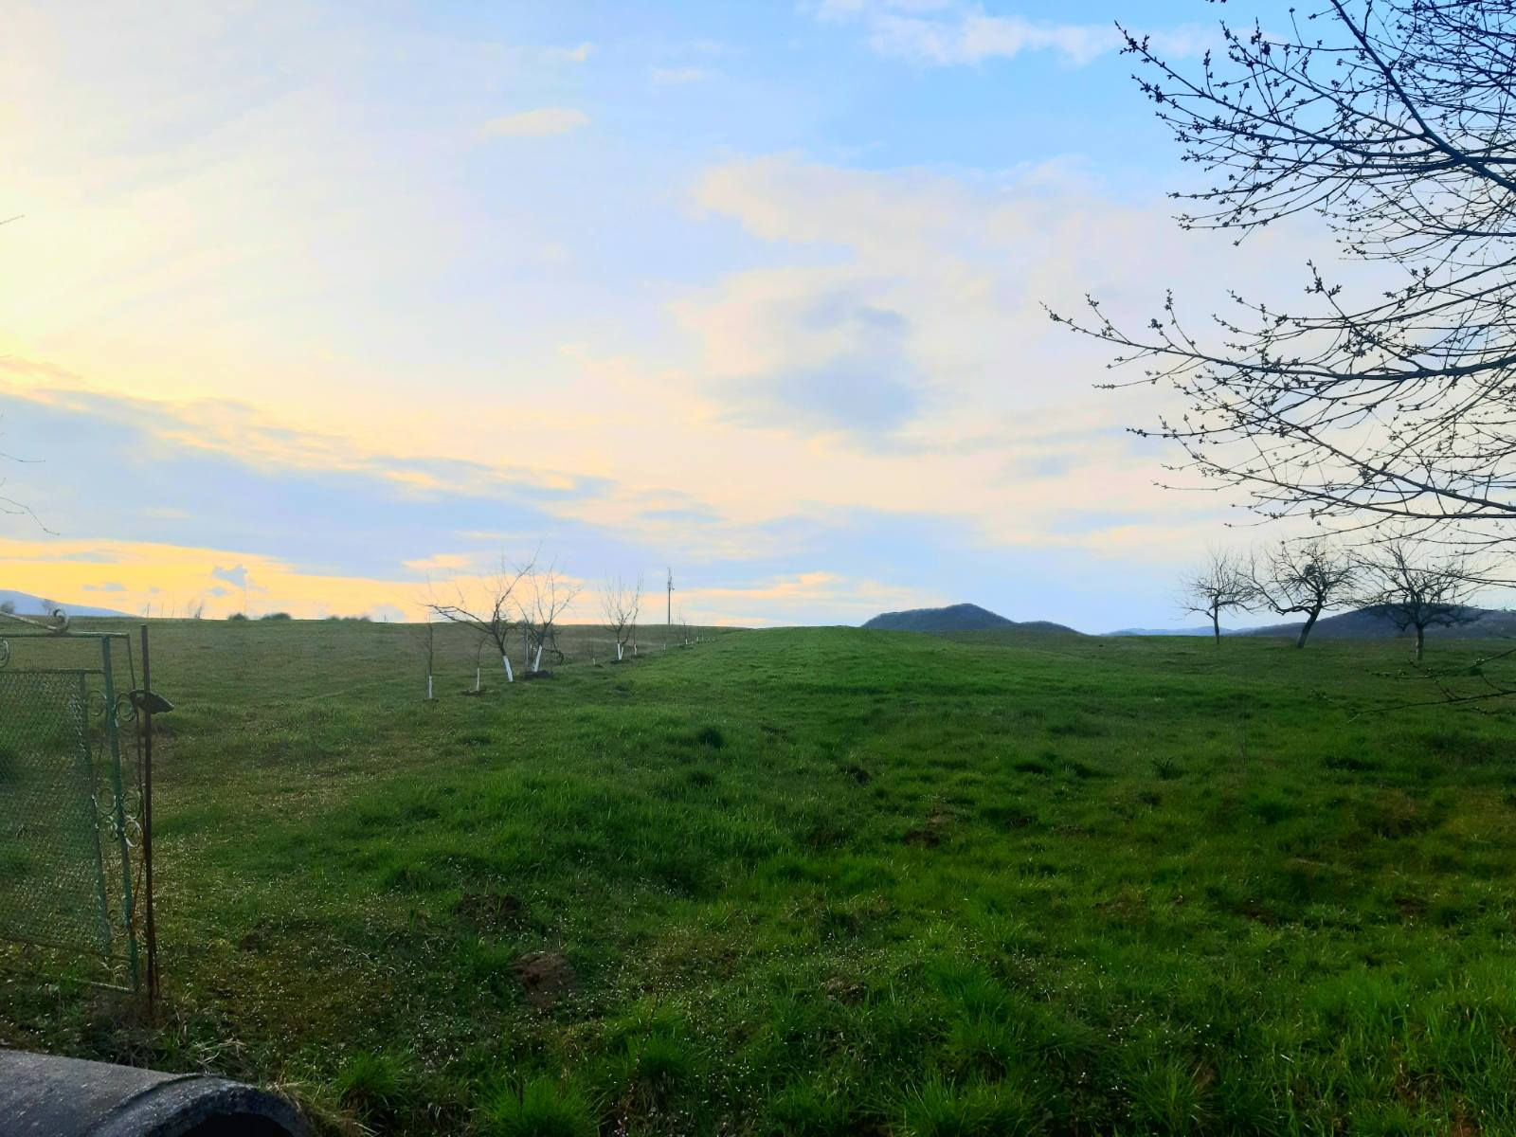
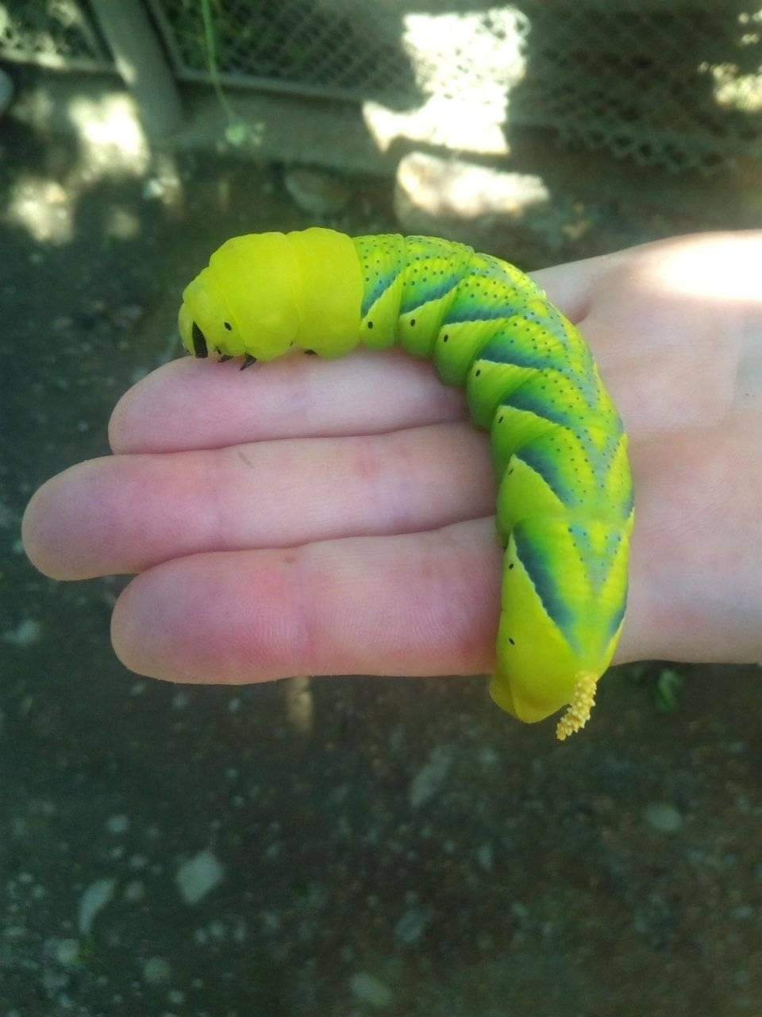
  Тому для того, щоб зменшити шкідливі викиди автотранспорту, варто застосовувати заходи, серед яких ключовим є перехід на альтернативні види палива, а саме: енергія сонця, електроенергія. Також, намагатися обирати більш економічні та найменш шкідливі для довкілля танспорт: з меншим розходом пального, габарити машини та тип двигуна, компактнішу машину з дизельним двигуном або встановити газове обладнання. По можливості, ходити пішки та пересуватися на велосипеді. Користуватися громадським транспортом, це і дешевше та екологічніше з розрахунку обсягів шкідливих викидів на одного пасажира.
  Крім того, воєнні дії можуть призвести до пошкодження та знищення інфраструктури, що необхідна для захисту природних ресурсів та біорізноманіття. Таким чином, повномасштабне вторгнення росії в Україну, також має серйозні наслідки для екології та природних ресурсів не тільки самої України, але й для всього регіону, що потребує внесення невідкладних заходів для їх захисту та збереження. Це може призвести до забруднення ґрунтів, повітря та водойми, що може серйозно нашкодити екологічній стійкості та здоров’ю людей, а також тварин і рослинного світу.
  Отже, як ми бачимо, що автомобіль у сучасному світі — важлива частина лайфстайлу людини, яка приносить не тільки користь, але й велику шкоду.

Slide 14
Список використаних джерел
Goulson, D. Review: An overview of the environmental risks posed by neonicotinoid insecticides. Journal of Applied Ecology, 2013. №50(4). Р.977-987.
Goulson, D., Nicholls, E., Botías, C., Rotheray, E. L. (2015). Bee declines driven by combined stress from parasites, pesticides, and lack of flowers. Science, 2015. №347(6229).
Henry, M., Beguin, M., Requier, F., Rollin, O., Odoux, J. F., Aupinel, P., Decourtye, A. A common pesticide decreases foraging success and survival in honey bees. Science, 2012. №336(6079). Р.348-350.
Potts, S. G., Biesmeijer, J. C., Kremen, C., Neumann, P., Schweiger, O., Kunin, W. E. Global pollinator declines: trends, impacts and drivers. Trends in Ecology & Evolution, 2010. №25(6). Р.345-353.
Rundlöf, M., Andersson, G. K., Bommarco, R., Fries, I., Hederström, V., Herbertsson, L., ...Smith, H. G. Seed coating with a neonicotinoid insecticide negatively affects wild bees. Nature, 2015. №521(7550). Р77-80.
Sánchez-Bayo, F., Tennekes, H. A. Time-dependent toxicity of neonicotinoids and other toxicants: implications for a new approach to risk assessment. Journal of Environmental Science and Health, Part B, 2013. №48(4). Р.214-229.
Stanley, D. A., Russell, A. L., Morrison, S. J., Rogers, C., Raine, N. E. Investigating the impacts of field-realistic exposure to a neonicotinoid pesticide on bumblebee foraging, homing ability and colony growth. Journal of Applied Ecology, 2016. №53(5). Р.1440-1449.
Tomizawa, M., Casida, J. E. Neonicotinoid insecticide toxicology: mechanisms of selective action. Annual Review of Pharmacology and Toxicology, 2005. №45. Р. 247-268.
Tsvetkov, N., Samson-Robert, O., Sood, K., Patel, H. S., Malena, D. A., Gajiwala, P. H. Chronic exposure to neonicotinoids reduces honey bee health near corn crops. Science, 2017. №356(6345). Р.1395-1397.
Woodcock, B. A., Bullock, J. M., Shore, R. F., Heard, M. S., Pereira, M. G., Redhead, J., Pywell, R. F. Country-specific effects of neonicotinoid pesticides on honey bees and wild bees. Science, 2016. №356(6345). Р.1393-1395.

Slide 15
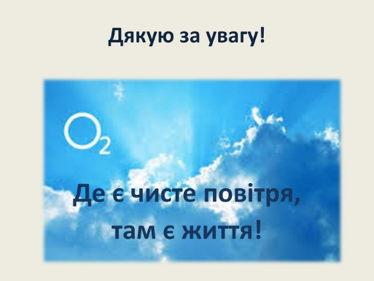

«За все потрібно платити» – плата за автомобіль – наше здоров'я.

